Slide 1
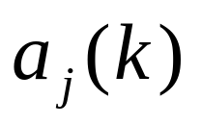
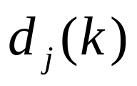
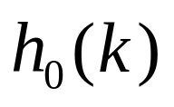
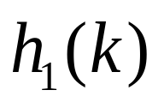
10.6 Mallat算法
定理10.6.1
令 ， 是多分辨率分析中的离 散逼近系数， ， 是二尺度差分方程的两个滤波器，则存在如下递推关系：
式中

Slide 2
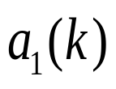
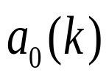

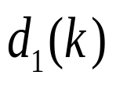

Mallat算法的含意：
正体现了二抽取的作用
当 逐渐增大时，即实现了信号的多分辨率分解

Slide 3
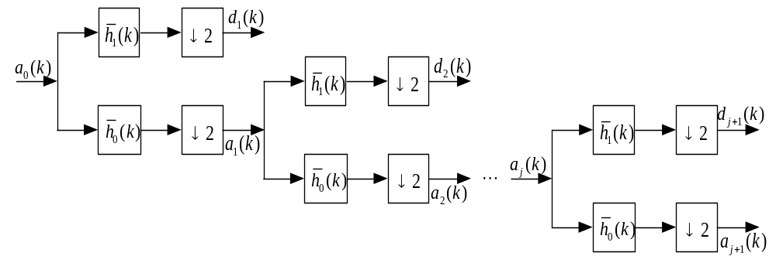
Mallat多分辨率分解的实现
注意：图中没有涉及到离散信号 ，且之前讨论的还是 。
DTWT
?

Slide 4
证明：
可用
来表示
即
令

Slide 5
由
有
将上式两边分别和 作内积：

Slide 6
左边
右边
所以：
请自己证明第二个式中

Slide 7
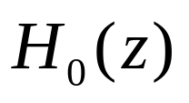
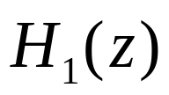
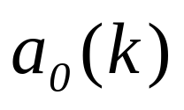

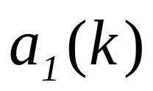

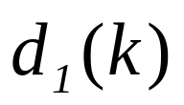

Mallat多分辨率分析的思路：
（1）从滤波器组的角度看
实现了对频带的逐级剖分。一方面保证了各 子频带的恒Q性，另一方面又保证了 和
在各级的不变性；
（2）记 所处的频带为空间 ， 处于 , 处于 ，由其频带的性质，显然

Slide 8
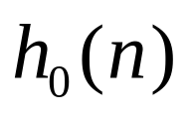
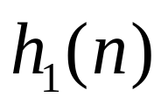
（3）把对离散信号的小波变换归结到逐级 的线性卷积来实现。若 ， 的 系数不是太长，卷积可在时域直接实 现，也可用DFT及FFT来实现。
小波反变换
定理10.6.2
若 ， 按定理10.6.1
得到，则 可由下式重建：

Slide 9
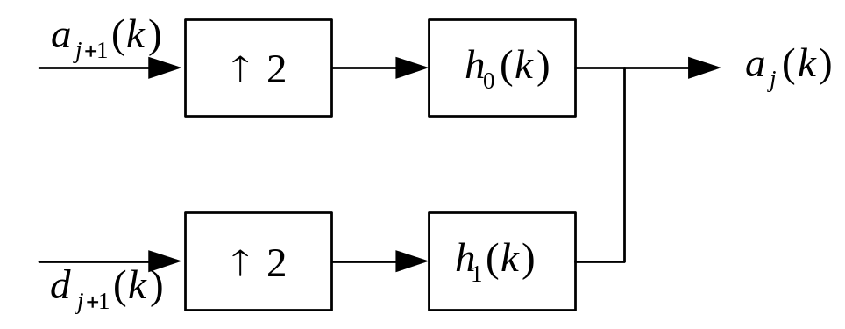
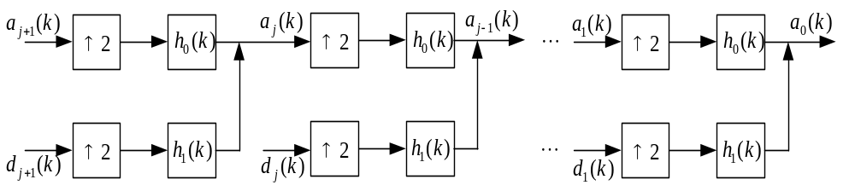
由 级重建第 级
小波反变换

Slide 10
证明：
所以，对任一
因为
可作如下分解：

Slide 11
两边做内积：
注意：
用于分解和重建的滤波器都是 ，而在一般的两通道滤波器组中，用于重建的是 ；
分解时， 需要翻转，重建时不需要；
分解时需要二抽取，重建时需要二插值。

Slide 12
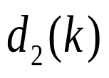
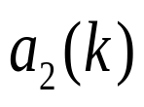

10.7 Mallat算法的实现
1.初始化问题
未知，且不涉及
？
不等于

Slide 13
（1）由Shannon抽样定理引出 和 的关系
抽样定理：由 重建
近似
做卷积，可得到

Slide 14
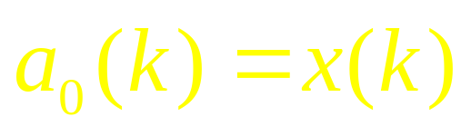
（2）由 的逆滤波器求
实际工作中，多是选择：

Slide 15
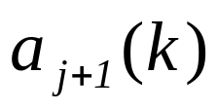
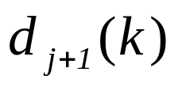
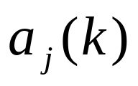
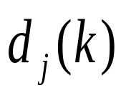

2.数据逐级减少问题
由于每一级滤波器后都有一个二抽取环节，这样，每一级分解后 和 的数据就要比 和 减少一半。当 较大时，数据量的减少也是很可观的。
可用两种办法解决：
（1）. 逐点计算；
（2）.采用“多孔算法（ trous algorithm）”

Slide 16
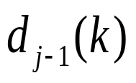
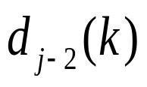
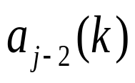
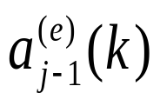



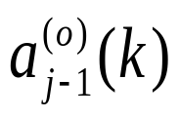
（1）. 逐点计算

Slide 17










（2）.“多孔算法（A trous algorithm）”

Slide 18

抽取环节移到最后
每两点补一个0
每两点补三个0
“多孔”算法

Slide 19
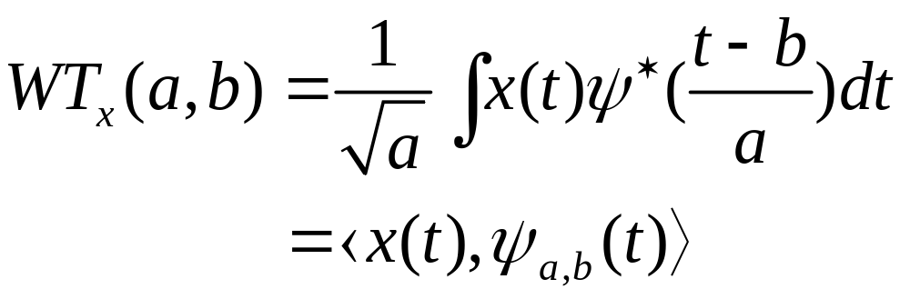

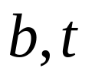

总结：
1.连续小波变换（CWT）
都是连续的；
在做CWT时， 可取非整数，即按实际分辨率的需要取粗或取细；

Slide 20
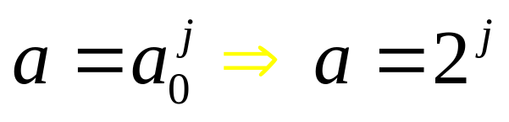
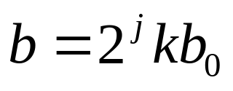
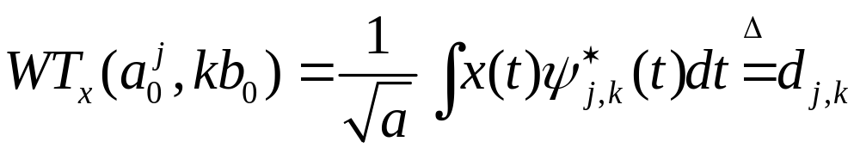
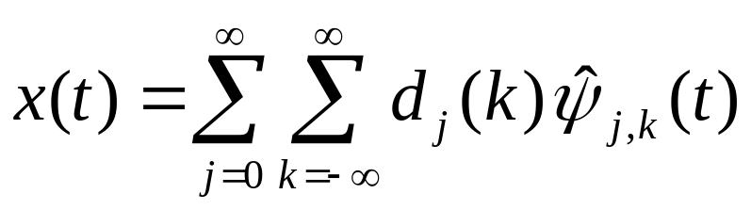
2.离散栅格上的小波变换（DWT）
dyadic小波
DWT
小波级数

Slide 21
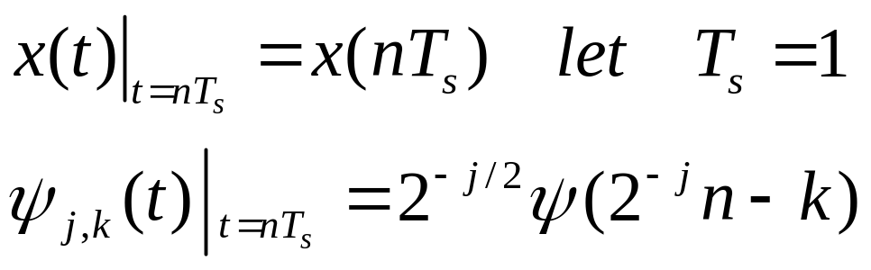
3.离散序列的小波变换（DSWT）
无法直接应用
原因：
（1）除少数的母小波外，大多数小波无闭合的表达式，所以不易简单地利用 来得到离散小波；

Slide 22
（2）当令
不一定是整数，实现困难
（3）按上式求出的小波变换往往不具有移不变性；
整数
？
引出Mallat算法

Slide 23
4. 有关Mallat算法的说明：
尺度的伸缩在Mallat算法中是如何体现的
？
低通
带通
低通
高通
（1）
正交
正交
共轭
正交
（2）
（3）
体现了尺度的伸缩

Slide 24
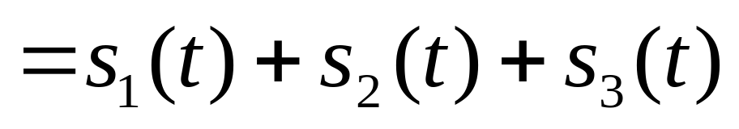
设信号
其中f₁=1Hz, f₂=20Hz，f₃=40Hz, f_{s}=200Hz,这样保证了对每一个正弦分量都可采到整周期。设数据长度取400点，现希望能将的抽样中的三个正弦信号分离出来。
例

Slide 25
d₁(n)
H₁(z)
↓2
x(n)
d₂(n)
a₁(n)
H₁(z)
↓2
d₃(n)
H₀(z)
↓2
H₁(z)
↓2
H₀(z)
↓2
a₃(n)
H₀(z)
↓2
a₂(n)
信号二进制分解的实现

Slide 26
















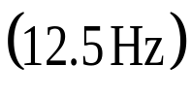
现在我们用二等分的方法将其频带逐级分开
f₁=1Hz,
f₂=20Hz
f₃=40Hz

Slide 27
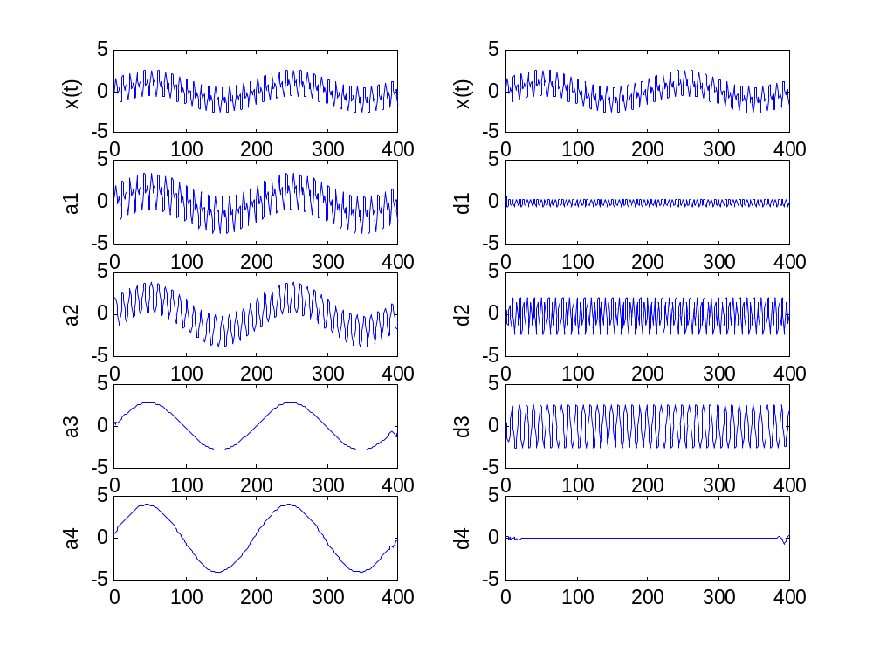

Slide 28
有关MATLAB文件：
WAVEFUN ：产生小波函数和尺度函数.
[PHI, PSI, XVAL] = WAVEFUN('wname', ITER)
时间轴点数 小波名称
[PHI1,PSI1,PHI2,PSI2,XVAL] = WAVEFUN('wname',ITER)
分解 重建
用于双正交小波

Slide 29
WFILTERS 产生与小波对应的滤波器组
[LO_D,HI_D,LO_R,HI_R] = WFILTERS('wname')
LO_D, the decomposition low-pass filter
HI_D, the decomposition high-pass filter
LO_R, the reconstruction low-pass filter
HI_R, the reconstruction high-pass filter
ORTHFILT ：产生正交小波滤波器组
[LO_D,HI_D,LO_R,HI_R] = ORTHFILT(W)
尺度函数

Slide 30
BIORFILT ：产生双正交小波对应的滤波器组
[LO_D,HI_D,LO_R,HI_R] = BIORFILT(DF,RF)
LO_D Decomposition low-pass filter
HI_D Decomposition high-pass filter
LO_R Reconstruction low-pass filter
HI_R Reconstruction high-pass filter
[LO_D1,HI_D1,LO_R1,HI_R1,LO_D2,HI_D2,LO_R2,HI_R2] = BIORFILT(DF,RF,'8')
返回8个滤波器，前四个对应分解小波，后四个对应重建小波

Slide 31
DWT ：单级一维离散小波变换
[CA,CD] = DWT(X,'wname')
CA：概貌
CD：细节
[CA,CD] = DWT(X,Lo_D,Hi_D)
Lo_D is the decomposition low-pass filter.
Hi_D is the decomposition high-pass filter.
Lo_D and Hi_D must be the same length.

Slide 32
WAVEDEC： Multi-level 1-D wavelet decomposition.
WAVEDEC performs a multilevel 1-D wavelet analysis
using either a specific wavelet 'wname' or a specific set
of wavelet decomposition filters (see WFILTERS).
[C,L] = WAVEDEC(X,N,'wname') returns the wavelet
decomposition of the signal X at level N, using 'wname'.
N must be a strictly positive integer (see WMAXLEV).
The output decomposition structure contains the wavelet
decomposition vector C and the bookkeeping vector L.

Slide 33
APPCOEF ： 得到1－D信号的概貌
A = APPCOEF(C,L,'wname',N)
computes the approximatio coefficients at level N using the
wavelet decomposition structure [C,L] (see WAVEDEC).
'wname' is a string containing the wavelet name.
Level N must be an integer such that 0 <= N <= length(L)-2.
A = APPCOEF(C,L,'wname') extracts the approximation
coefficients at the last level length(L)-2.

Slide 34
DETCOEF Extract 1-D detail coefficients.
D = DETCOEF(C,L,N)
extracts the detail coefficients at level N from the wavelet
decomposition structure [C,L].
See WAVEDEC for more information on C and L.
Level N must be an integer such that 1 <= N <= NMAX
where NMAX = length(L)-2.
D = DETCOEF(C,L) extracts the detail coefficients
at last level NMAX.

Slide 35
IDWT Single-level inverse discrete 1-D wavelet transform.
X = IDWT(CA,CD,'wname') returns the single-level
reconstructed approximation coefficients vector X
based on approximation and detail coefficients
vectors CA and CD, and using the wavelet 'wname'.
UPCOEF： Direct reconstruction from 1-D wavelet coefficients.
Y = UPCOEF(O,X,'wname',N)
computes the N-step reconstructed coefficients of vector X. 'wname' is astring containing the wavelet name.
If O = 'a', approximation coefficients are reconstructed.
If O = 'd', detail coefficients are reconstructed.

Slide 36
第五次作业：
令信号由6个正弦组成，频率分别是1Hz, 5Hz, 10Hz, 20Hz, 50Hz ,100Hz,抽样频率为600Hz。这些正弦信号的幅度都一样。
1. 自己选定小波，选择合适的MATLAB文件，对该信号进行多尺度分解，尺度的选择要保证将每一个正弦分量分开；
2.分解时试采用多孔算法，以防止数据逐级减少；
3. 重建原信号。
两周完成，将结果和程序放在网络学堂上

Slide 37















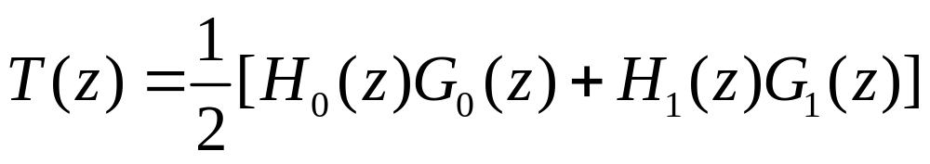
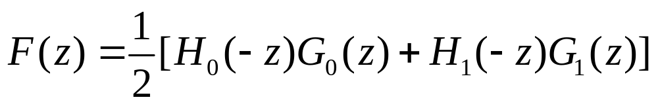
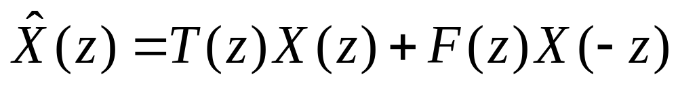
问题的解释：

Slide 38
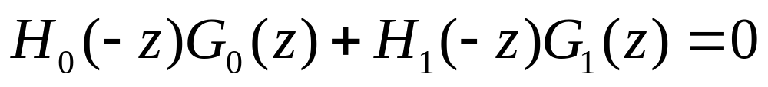
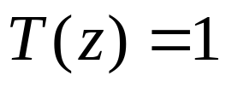
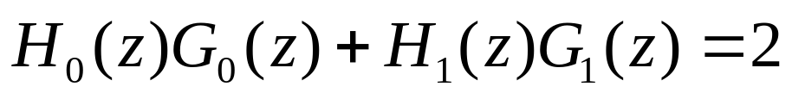
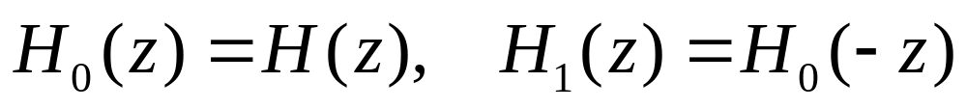
去除混叠失真
实现准确重建
标准QMFB

Slide 39
在Mallat 算法中：
为什么没有取
能否去除混叠失真
？

Slide 40
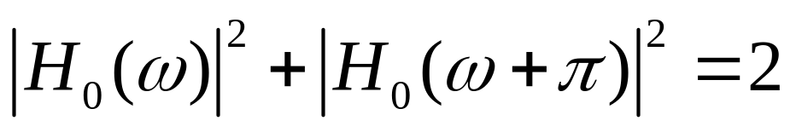
仔细分析，为去除混叠失真，希望
这只是一种选择，它对任意形状
的 都适用，因此，对
， 前的负号是不可少的。
但是，如果和PR条件统一起来考虑：
功率互补

Slide 41
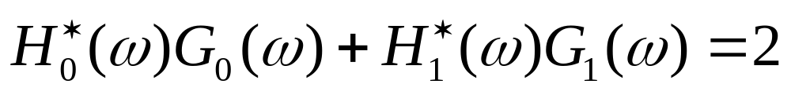
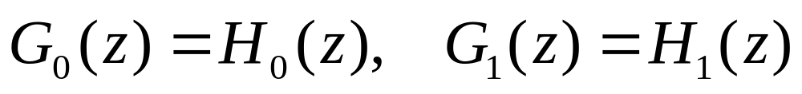
因此，在功率互补条件满足的情况下，方程
的每一项都应为零，这时，负号有没有无所谓。
请自己证明，在两通道滤波器组中，若保证：
则该滤波器组可实现PR。
对应Mallat算法

